Slide 1
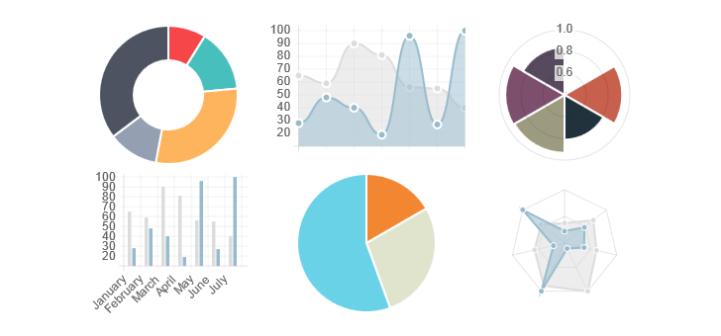

Reportes Gráficos con ChartJS y PHP
www.santiagocarlos.com.ve
@sscarlos56

